Slide 1

Spain,
Europe
By Luca González-Upadhyay

Slide 2
Aeropuertos en España.
Hay 49 aeropuertos públicos y 9 bases aéreas militares.
El aeropuerto más grande y más concurrido de España es el Adolfo Suárez Madrid-Barajas.
La razón por la que el aeropuerto de Barajas es el aeropuerto más activo de España es porque en el 2016, más de 50,000,000 de personas llegaron al aeropuerto.
Los aeropuertos de España están mejorando ahora. Y se construirán más aeropuertos.

Slide 3
Airports in Spain. (Translation)
There are 49 public airports and 9 military air bases.
The largest and busiest airport in Spain is Adolfo Suárez Madrid-Barajas.
The reason that Barajas airport is the most active airport in Spain is because in 2016, more than 50,000,000 people arrived at the airport.
The airports of Spain are improving now. And they will make more airports.

Slide 4
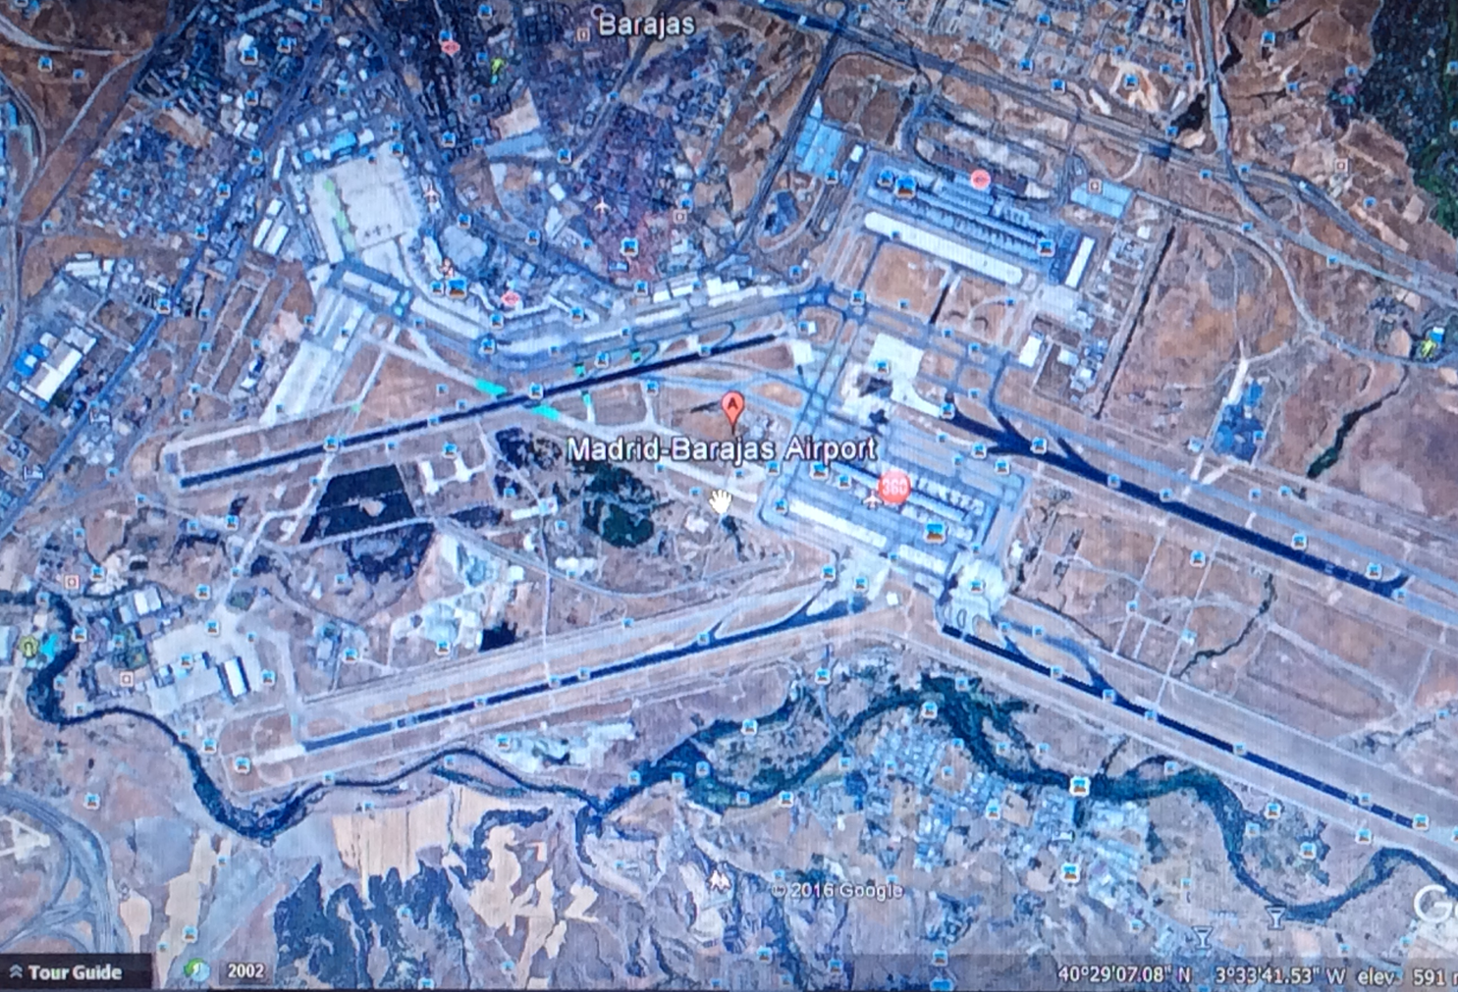

Slide 5
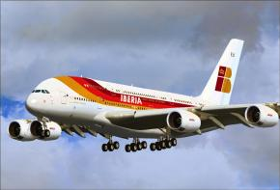
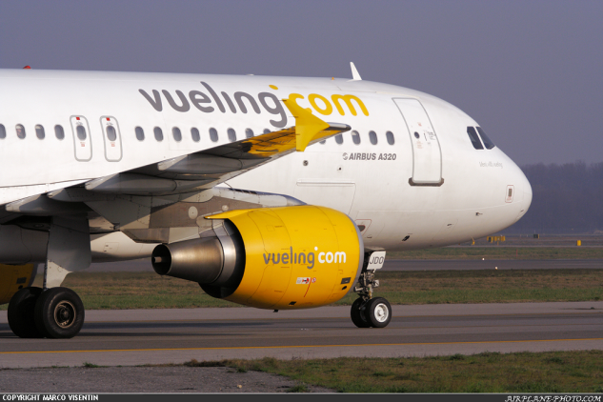
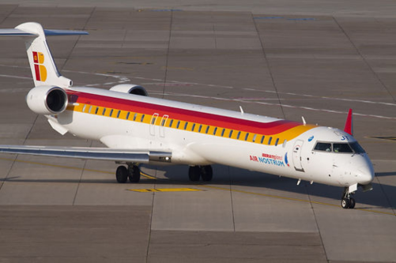
Spanish Airlines.
The national carrier is Iberia Airlines.
The Spanish low cost airlines are Vueling, Air Europa, Air Nostrum and Iberia Express to name a few.
Iberia Airlines started operating in 1927.
The first flight was a postal transport from Madrid to Barcelona.
Iberia was the first airline to fly between Europe and South America after World War II.
Today Iberia Airlines has connections with 89 airports worldwide.

Slide 6

¡Gracias Por Su Atención!

